Slide 1
درس7 چه خبر؟(2)

Slide 2
یادآوری درس 6:
آشنایی با ساختار وعملکرد حواس بینایی و شنوایی چگونگی دیدن اجسام و شنیدن صداها
راههای حفظ سلامتی چشم و گوش
پیامدهای درس :
آشنایی با ساختار و عملکرد حواس چشایی،بویایی ولامسه
فراگیران با درک درست ازعملکرد حواس فوق در کارهای روزانه با انجام کارهای درست نسبت به حفظ سلامتی اندام های مربوطه اهتمام می ورزند
دانش آموزان با استفاده از تصاویز یا مولاژ محل گیرنده های مربوط به هر حس را نشان می دهند.

Slide 3
حقایق:
پس از پایان این درس انتظار می رود دانش آموزان موارد زیر را یاد بگیرند:
بیشتر گیرنده های مزه در برجستگی های روی زبان قرار دارند
بزاق به حل شدن مواد و چشیدن مزه کمک می کند.
گیرنده های بو در بخش بالایی بینی قرار دارند
در پوست گیرنده های سرما،گرما،لمس و فشار قرار دارند
تراکم گیرنده هادر همه جای پوست یکسان نیست
با شستشوی پوست می توان به سلامتی آن کمک کرد.

Slide 4
اهمیت حس چشایی:
انتخاب مواد غذایی
راه اندازی ترشح غدد گوارشی
تشخیص مواد غذایی مفید از غیر مفید
تشخیص قوام غذا به کمک حس لامسه دهان
انتخاب غذا طبق میل یا طبق نیاز بدن به مواد غذایی مغذی و ویژه
مزه ها و علت آنها: همان طور که تمام رنگ ها از ترکیب سه رنگ اصلی بوجود می آیند صدها مزه مختلف نیز از ترکیب مزه های اصلی بوجود می آید:
شیرینی ،ترشی، شوری و تلخی

Slide 5
مزه شیرینی: مزه شیرین مواد به دلیل وجود قندها و الکل ها می باشدو معمولا در نوک زبان احساس می شود مزه شوری: مزه شوری به وسیله نمک های یونیزه عمدتایون سدیم ایجاد می شود.محل درک آن طرفین زبان نزدیک نوک زبان است.
مزه ترشی:
مزه ترشی به دلیل وجود اسید ها بوجود می آید هرچه غذا اسیدی تر باشد ترش تر است.محل درک آن طرفین زبان بخش میانی

Slide 6
مزه تلخی:
مزه تلخی احتمالا به وسیله دو گروه از موادنیتروژن دار و آلکالوئیدها مانند کافئین،نیکوتین وکینین ابجاد می شوندو محل احساس
آن بخش پایانی عقب زبان است .
نکته مهم:
هنگامی که تلخی زیاد باشد عملکرد حس چشایی باعث می شودتا از خوردن آن امتناع کنیم،که این یکی از عملکرد های مهم و حیاتی زبان است چون اکثر سهم های گیاهی فوق العاده تلخ هستند.
مزه اومامی(umami ):
امامی یک کلمه ژاپنی به معنی لذیذ است که با مزه های فوق متفاوت است و معمولامزه غالب غذاهای حاوی عصاره گوشت است.

Slide 7
گیرنده های چشایی:
گیرنده های چشایی در جوانه های چشایی،در زیر برجستگی های زبان قراردارند.
یک فرد بالغ سه تا ده هزار جوانه چشایی داردکه هرکدام قطری به اندازه یک سی ام و طول یک شانزدهم میلی متر دارد.
گیرنده های چشایی به صورت گروه های پنجاه تایی در یک جوانه چشایی قرار دارند

Slide 8
مکانیزم درک حس چشایی:
1- غذا در بزاق حل شده و به صورت یک محلول شیمیایی در می آید. 2- محلول از سوراخ های جوانه چشایی به درون نفوذ کرده وبه غشای سلول های حسی می رسد. 3- پس از تحریک سلول های حسی ،پیام عصبی بوسیله تار عصبی به مرکزچشایی در مغز منتقل می شود. 4- معمولا هر تار عصبی با جند سلول چشایی ارتباط دارد 5- طول عمر سلول های حسی چشایی کوتاه است و سلول های جدید جایگزین می شوند.

Slide 9
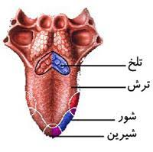
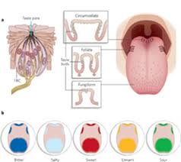
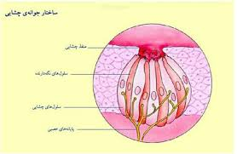

Slide 10
پوست ولامسه:
پوست یک بافت زنده است هر چند سلول های فوقانی آن که سلول های شاخی هستند سلول های در حال مرگ یا مرده هستند.
سلول های زنده دربخش زیری روپوست دائم تولید می شوندو جایگزین سلول های مرده می شوند.
در زیر روپوست درم قرار دارد که حاوی عروق خونی،پایانه های عصبی وغدد می باشد.
لایه ای از چربی در زیر درم قرار دارد که به عنوان ضربه گیر،عایق و منبع انرژی عمل می کند.

Slide 11
گیرنده های حسی:
گیرنده های حسی با حساسیت زیاد دربخش هایی از بدن مانند نوک انگشتان و لب ها وجود دارند که به حرکت اجسام و لرزش با فرکانس کم حساسند.
گیرنده های خارش و قلقلک در سطح پوست قرار دارند که هدف آن جلب توجه فرد به محرک های خفیف سطحی مانندحرکت پشه در شرف گزیدن است.
در پوست علاوه بر گیرنده های سرما وگرما ،گیرنده های با درجه بالای سرما و گرما (سرمای منجمد کننده و داغی سوزاننده) وجود دارد.

Slide 12
آزمایش تمیز دو نقطه: آزمایشی است برای ارزیابی قدرت تفکیک حس لامسه فرد به کار می رود. فعالیت صفحه 52 کتاب درسی به این مطلب می پردازد که قدرت تمیز در نوک انگشتان بین 1تا 2 میلی متر است ولی در پشت بدن 30 تا 70 میلی متر قدرت تمیز می باشد.
علت این اختلاف تعداد و تراکم گیرنده های حسی در مناطق مختلف پوست می باشد.

Slide 13
حس بویایی:
حس بویایی در بسیاری از جانوران از انسان قوی تر است. توانایی سگ ها در ردیابی جانوران به کمک بو دلیل همین مطلب است.
بو در زندگی عاطفی نیز نقش دارند.
بوها می توانند خاطرات را یادآوری کنند.
بوها به ما کمک می کنند تا متوجه خطرات شویم.

Slide 14
گیرنده های بویایی:
گیرنده های بویایی در مخاط بینی قرار دارند
مخاط همیشه نمناک است ،چون اگر خشک باشد هیچ بویی احساس نمی کنیم.
مژک های ثابتی در بالای سلول گیرنده بویایی قرار دارندکه به مواد شیمیایی بودارکه در لایه مخاط حل می شوند حساس اند.
در انسان حدود ده میلیون گیرنده بویایی وجود دارد که حدود 60 روز عمر می کنندو به طور مداوم جایگزین می شوند.
نقش مهم بویایی علاوه بر درک بوها افزایش دقت چشیدن است.

Slide 15
اختلال در حس بویایی:
حس بویایی در برخی از موارد از جمله سرماخوردگی به طور موقت از بین می رود ولی قابل برگشت است.
در برخی از موارد مانند ضربه به پشت سر یا قطع عصب بویایی در اثر ضربات می تواند حس بویایی را به طوز دائم از انسان بگیرد.

Slide 16
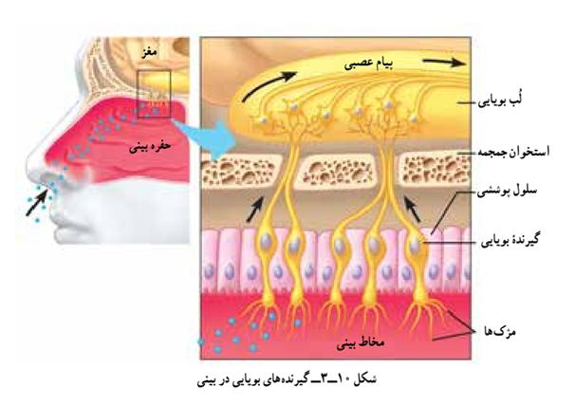
ساختمان حس بویایی:

Slide 17
روش تدریس پیشنهادی:
باعنایت به وجود تصاویر ومولاژهای مربوطه در اکثر مدارس روش تدریس اکتشافی (مشروح این روش در مبانی توضیح داده شده است)پیشنهاد می شود.
فعالیت های طرح شده در کتاب درسی نیز بر مبنای کاوشگری باید انجام گیرد.

